Slide 1
Module 4.1
Onderwijs voorbereiden en afsluiten​
Werken met taxonomieën​
​
​

Slide 2
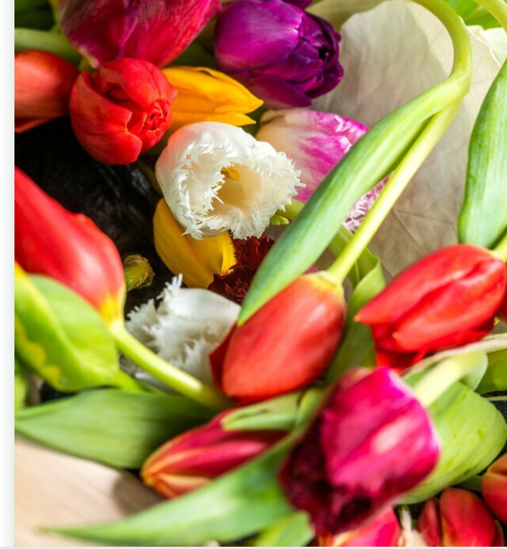
Indeling van de dag
09.00 workshop ‘taxonomieën’
12.00 lunch in de kantine
13.00 leerplaats PDG 3.11
DEP/PDA 1.13
14.40 oefenplaats met didactisch practicum

Slide 3
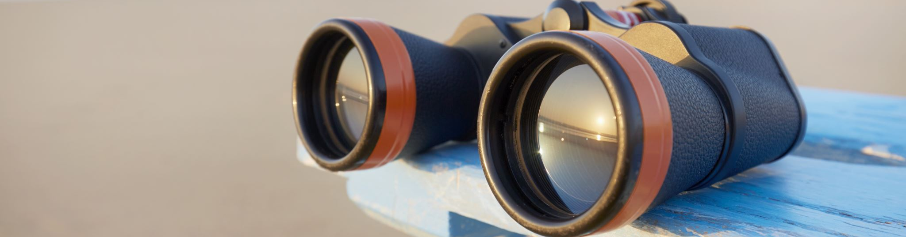
Wanneer (en hoe?) daag jij jouw leerlingen/studenten uit in je onderwijs?
(Denk terug aan 3.3 krachtige leeromgeving)
Welke elementen zie je in het filmpje die betrekking hebben op leren en ontwikkelen? Wat maakt dit een krachtige leeromgeving?
Wat heb je nodig om goede doelen te stellen?
Check in
De Opvolging | NPO Start 28.42- 32.30

Slide 4
Leerdoelen​
Je onderzoekt de verschillende onderdelen van een taxonomie en kunt dat koppelen aan een leerdoel en/of werkvormen en/of vormen van interactie​
Je formuleert op basis van een onderbouwde keuze onderwijsdoelen voor je leerlingen/studenten aan de hand van een taxonomie​.
Leeruitkomst A: Verzorgen van onderwijs​
Taak 2: De docent ontwikkelt een onderwijsprogramma​
Taak 6: De docent construeert, hanteert en evalueert beoordelingsinstrumenten​

Slide 5
Wat is een taxonomie?
Ordenen van niveau's in leren
Inhoud, gedrag en vaardigheden
Handvat voor het formuleren van leerdoelen op het juiste niveau, leerresultaten, leerlijnen, toetstermen, etc.
Geeft inzicht in wat de leerling/student kan en waar de leerling of student naar toe werkt.
Leerlijn; Handvat voor complexiteit en opbouw in niveau​

Slide 6
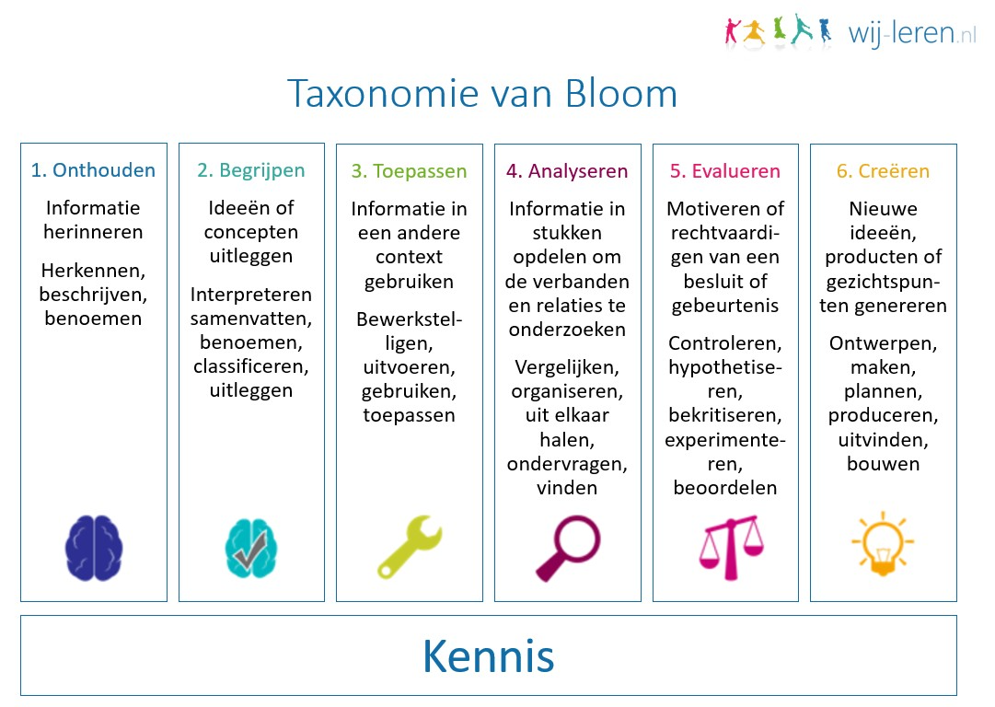
Taxonomie van Bloom
Notes:
Dia's als achtergrondinformatie; om zelf door te bladeren.

Slide 7
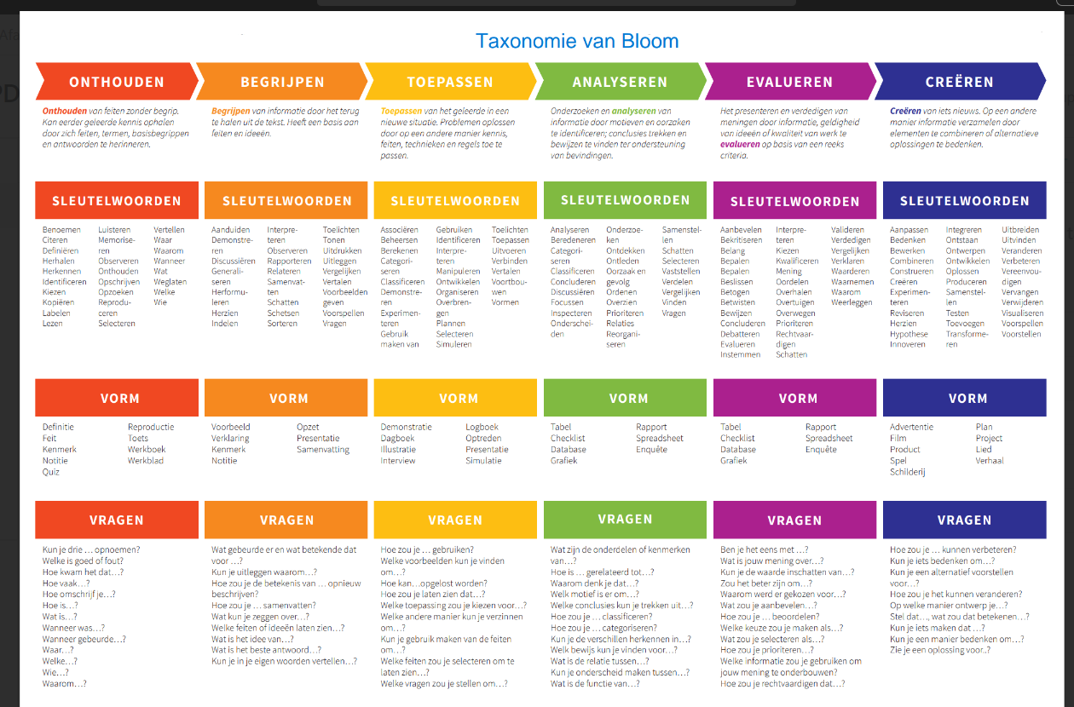

Slide 8
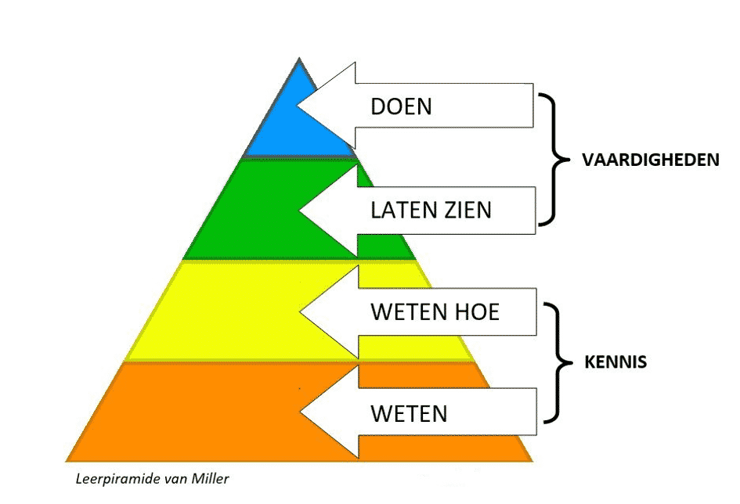
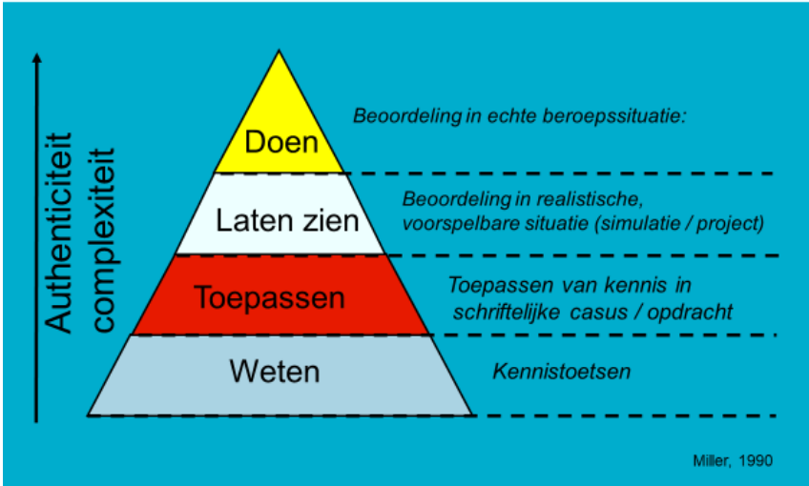
Taxonomie van Miller
Notes:
Taxonomie van Miller:
Hiërarchische relatie tussen beheersingsniveaus
- weten: feit: en kennis, kennisbasis
- weten hoe: toepassen van kennis
- laten zien: kennen en handelen in een gesimuleerde omgeving
doen: kennis, vaardigheden, houdingen en persoonlijke
eigenschappen geïntegreerd. Zelfstandig in een complexe omgeving
Past goed bij praktijk-/ vaardigheidsonderwijs

Slide 9
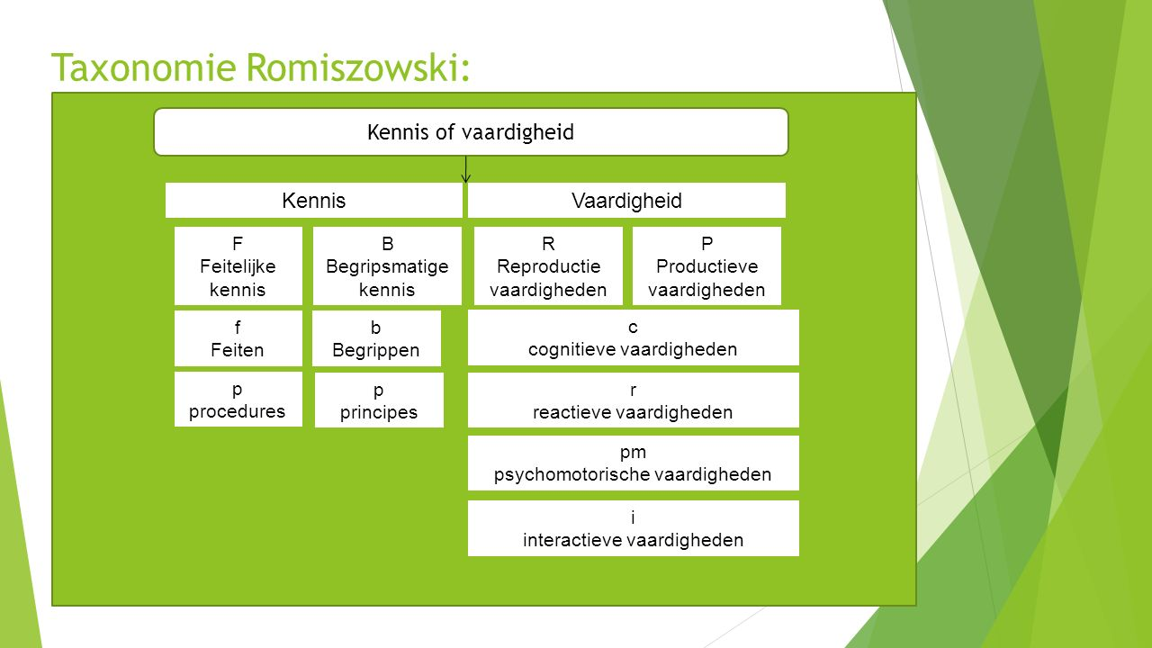
Taxonomie van Romiszowski

Slide 10
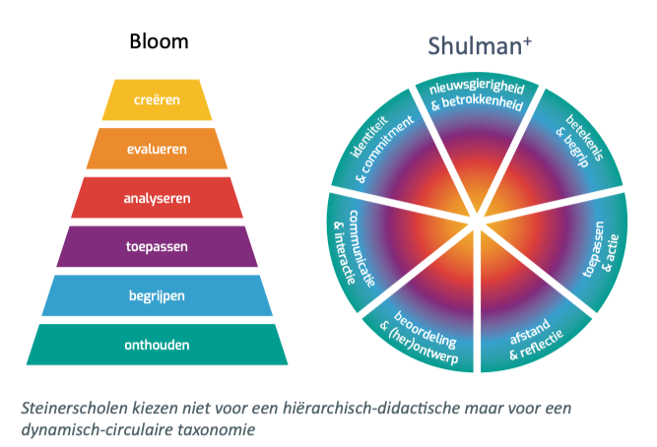
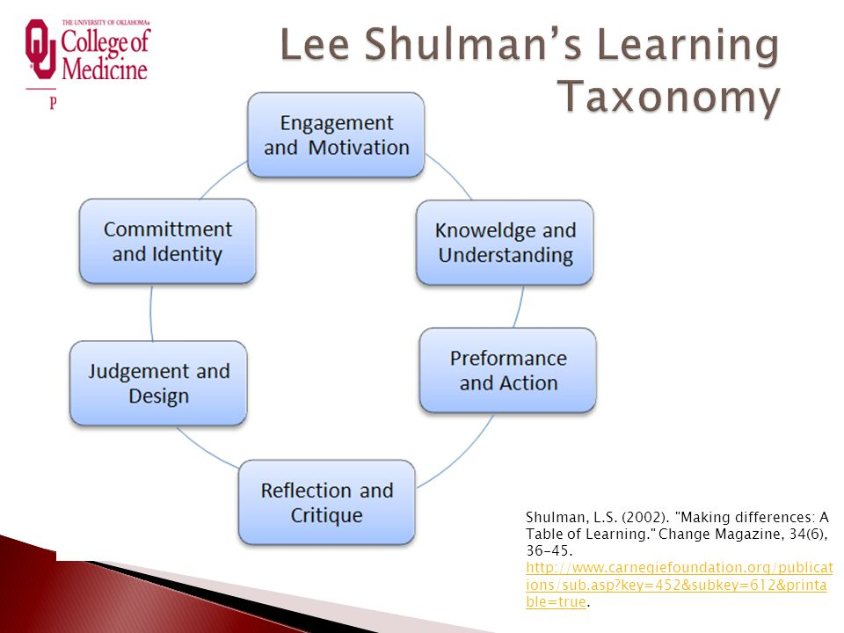
Shulman – Table of learning

Slide 11

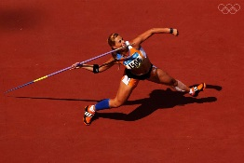

Aan welk type onderwijsdoel denk je?
Notes:
Aan welk onderwijsdoel denk je als je dit plaatje ziet?
Kun je eigen voorbeeld geven van zo’n onderwijsdoel
Bij cognitieve onderijsdoelen kun je denken aan:
Symbolen op een bouwtekening kunnen herkennen en benoemen
Scheikundig symbolen bij de bereiding van een medicijn identificeren
De weerstand in een systeem kunnen berekenen aan de hand van een meting
Alle belangrijke rivieren in Nederland kunnen noemen
Bij psychomotorische doelen kun je denken aan:
Vakkundig en veilig met gereedschap om kunnen gaan
Werken met de bloeddrukmeter
Werken met een linoleumsnijder
Pen goed vast kunnen houden
Vakkundig een speer gooien
Bij affectieve doelen kun je denken aan:
Gevoelens, houding en interesses (affectie), waarden
Er wordt gevraagd om bewustwording en een ontwikkeling in houding en gevoelens:
houdt rekening met anderen
toont een sociale en open houding
handelt gastvrij en servicegericht
gaat professioneel om met haar gevoelens en emoties bij weerstand, tegenslag en moeilijke situaties

Slide 12
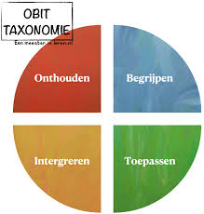
Formuleren van doelen
Zelfstandig - 5 minuten
Opschrijven
Samen – 10 minuten
Uitwisselen en noteren:
Wat wil je de leerling/student 'zien doen'?
FILMPJE "DE LIBRIJE":
Welke voorbeelden van leerdoelen zie je als het gaat om:
Kennis
vaardigheden
Attitude/Houding
De Opvolging | NPO Start
28.42- 32.30​

Slide 13
Kennis – vaardigheden - attitude
Kennis:
  Symbolen voor navigatie identificeren
  Symptomen voor een bepaalde ziekte opnoemen
  De tafel van 9 kennen
  Het begrip 'marktwerking' kunnen omschrijven
Vaardigheden:
  Infuus aanbrengen
  Haakse slijper repareren
  Schrijven
  Lezen
  Een hert villen
Attitude:
  Betrouwbaar zijn
  Respect tonen voor een ander
  Tafels schoonmaken aan het eind van de dag als je ziet dat ze vies zijn
  Open staan voor feedback

Slide 14
Opdracht en opbrengsten – Werken in expertgroepen
Groepjes van 3 of 4 maken met dezelfde studie / cursus
Je legt de essentie van de taxonomie uit (indeling, uitgangspunt, …).​
Je onderzoekt de bruikbaarheid voor je eigen onderwijs: je geeft sterke en minder sterke punten aan van de taxonomie.​
Je maakt het concreet door een koppeling aan een praktijkvoorbeeld van één of meerdere groepsleden
Na je onderzoek in de taxonomie maak je een filmpje van maximaal 2 minuut waarin je bovenstaande opbrengsten verwerkt.​
Richtlijn: De opname kan als bron gebruikt worden voor een medestudent die basiskennis wil hebben over de taxonomie. ​
Notes:
13.20 - 14.00

Slide 15


PDG
Werken in expertgroepen
DEP en PDA
Werken in expertgroepen
Bloom of Miller (DEP)
Miller of OBIT (PDA)
Wilma
Verdeel de taxonomie in groepen
  Groep 1: Bloom
  Groep 2: Romiszowski
  Groep 3: Kwakernaak (taal)
  Groep 4: Shulman
Mirjam

Slide 16
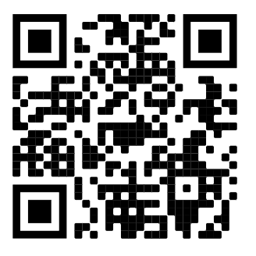
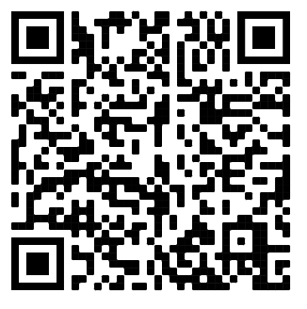
Hulpbronnen
Taxonomie van Miller: Het niveau van leerdoelen - Eenmeesterinleren.nl
Taxonomie van Romiszowki: Bepaal het niveau van leerdoelen - Eenmeesterinleren.nl
Taxonomie van Miller: Het niveau van leerdoelen - Eenmeesterinleren.nl
Blendy.saxion.nl
Download - Ontwerp & Verrijk - Onderwijs Maak Je Samen
Taxonomieën in het onderwijs - Deel 2: Bloom - Vernieuwenderwijs
Taxonomie van Bloom – SLO
https://maken.wikiwijs.nl/124695/taxonomie
Overzicht-taxonomieën.pdf
Enz...

Slide 17
De filmpjes
Schrijf een woord of zinsdeel op dat jou opvalt
Welke koppeling aan je eigen praktijk kun je maken?
Let in de komende twee weken op de doelen die gesteld worden:
Herken je onderdelen van een taxonomie
Kennis, vaardigheden, attitude
Welke taxonomie kom je in je eigen onderwijspraktijk tegen

Slide 18
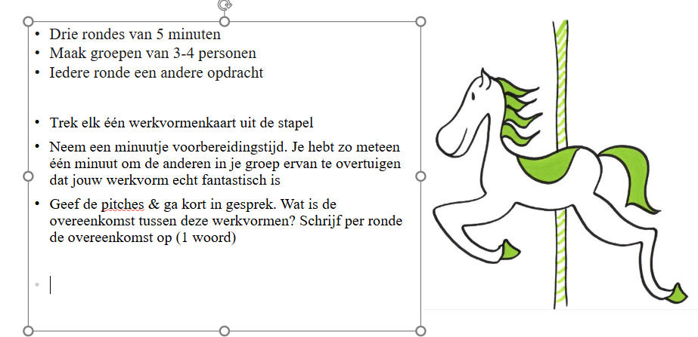
Werkvormen carrousel​

